Slide 1


Analyzing eCommerce Business Performance with SQL
Created by:
Adi Herianto Rajagukguk
adiherianto84@gmail.com
https://www.linkedin.com/in/adiherianto84/
Talented Junior Research and Development with engineering background who is highly interested in data analysis and data communication. Had 1 year of experience in research, a dedicated professional with an aptitude for innovation, creative problem-solving, and analytical thinking. Have a high interest in Data Science and created 1 group project at three months of studying and have completed several personal mini project related to marketing campaign boosting with machine learning, data visualization using python and analyzing business performance with SQL. Experienced in python and SQL and proficient in deploying machine learning to model algorithms. Highly determined to improve my technical skills as a data scientist and have finished the full stack data science program at Rakamin Academy with excellent grade.

Slide 2
Overview
“Sangat penting bagi suatu perusahaan untuk selalu menganalisa performa bisnisnya. Pada kesempatan kali ini, kita akan lebih mendalami bisnis dalam bidang perhotelan. Fokus yang kita tuju adalah untuk mengetahui bagaimana perilaku pelanggan kita dalam melakukan pemesanan hotel, dan hubungannya terhadap tingkat pembatalan pemesanan hotel. Hasil dari insight yang kita temukan akan kita sajikan dalam bentuk data visualisasi agar lebih mudah dipahami dan bersifat lebih persuasif. ”
LINK CODE :
https://colab.research.google.com/drive/1B2xsEvpAAS3l5B1N_J-NZnZGxaebLBkS?usp=sharing

Slide 3
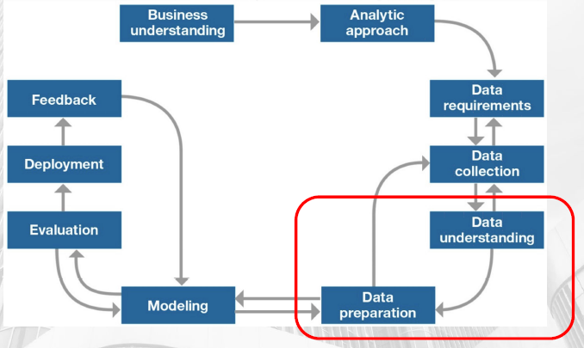
Data Preprocessing
Tulislah proses data preprocessing yang kamu lakukan, dan jelaskan secara singkat bagaimana kamu melakukannya, dan alasan mengapa kamu melakukan proses tersebut.
Handling Missing Data
Teknik #1: Hapus (drop) baris-baris dengan data yang hilang
Teknik #2: Isi data-data yang kosong/Imputation (Numeric)
Karena data yang hilang cukup signifikan, maka dilakukan imputasi dengan median (karena pada deskriptif statistik, nilai mean > median, maka diimputasi dengan nilai median). Kolom yang diimputasi meliputi : Company, Children, agent. Sedangkan Kolom City diimputasi dengan Modus karena merupakan tipe data kategorik.
2. Handling Duplicated Data
df.drop_duplicates(keep = 'first')
3. Mengganti Value yang tidak sesuai
value 'undefine' pada kolom `meal` sebaiknya diganti menjadi ‘no meal' (asumsi saja)
value 'No show' pada kolom `reservation_status` diganti menjadi 'Check-Out' (nilai yang paling sering muncul)
value 'Undefined' pada kolom `distribution_channel` diganti menjadi 'TA/TO' (menyesuaikan dengan modus)
value 'Undefined' pada kolom `market_segment` diganti menjadi 'Online TA' (menyesuaikan dengan modus)
4. Menghapus OUTLIER -→ Menggunakan Z-score
Untuk selengkapnya, dapat melihat jupyter notebook disini

Slide 4
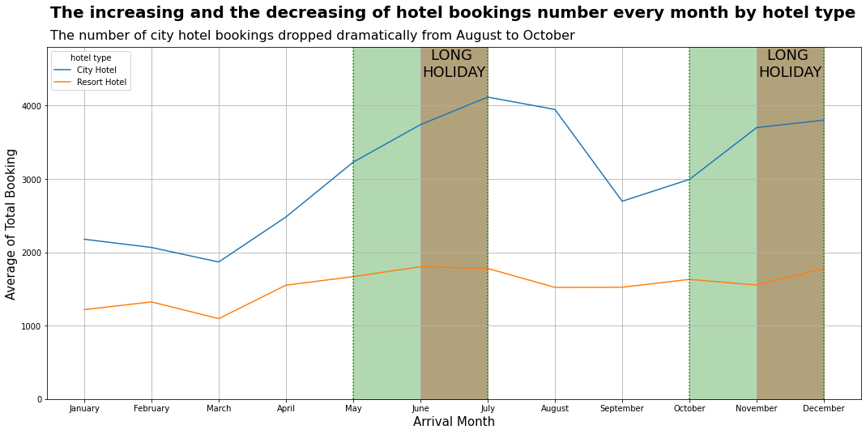
Monthly Hotel Booking Analysis Based on Hotel Type
COMPLETE CODE IS HERE
Analisis ini bertujuan untuk melihat trend dari jumlah booking hotel per bulannya. Adapun beberapa insight yang dapat digali berdasarkan grafik di atas adalah sebagai berikut :
Januari - Maret adalah jumlah booking paling sedikit, pada bulan ini bisa saja merupakan bulan yang sibuk dengan pekerjaan, ataupun tugas dinas luar kota masih sangat minim. customer yang melakukan booking hanya untuk kepentingan tertentu saja. sedangkan bulan April, jumlah booking hotel tipe city dan Resort sudah mulai meningkat. Customer mulai aware kalau harga hotel akan naik pada masa long holiday, oleh karena itu, customer sudah mulai curi start untuk booking hotel sebelum bulan juni-juli.

Slide 5
Monthly Hotel Booking Analysis Based on Hotel Type
Bulan May - July, khususnya pada hotel tipe resort merupakan puncak dengan jumlah booking yang naik drastis. karena bulan Juni-Juli adalah long HOLIDAY, atau liburan panjang (baru selesai semesteran, libur semester). Customer melakukan booking hotel dengan tujuan rekreasi ataupun pariwisata (healing mungkin hehehe). Sedangkan hotel tipe city mengalami kenaikan, walaupun tidak begitu drastis. kemungkinan esensi atau manfaat dari hotel tipe city ini adalah untuk karyawan atau pekerja yang memiliki tugas dinas ke luar kota. Oleh karena itu, baik kenaikan, maupun penurunannya, tdak terlalu signifikan.
Bulan Agustus - Oktober, terjadi penurunan jumlah booking yang tajam, karena customer sudah selesai melakukan liburan yang panjang. sedangkan pada tipe hotel city, penurunan jumlah booking tidak terlalu signifikan, karena memang tipe city hotel ini diperuntukkan untuk karyawan yang dinas luar kota, ataupun kepentingan yang menyangkut pekerjaan, adapun tujuan rekreasi, tampaknya tidak menjadi target utama pada hotel tipe city ini.
Bulan Oktober - Desember, jumlah booking hotel tipe resort naik kembali karena akan ada liburan panjang kembali di bulan desember (Libur natal dan tahun baru sekaligus menutup semester lama). sedangkan tipe city, tidak begitu signifikan karna tidak terlalu bepengaruh terhadap hari libur maupun work month.
COMPLETE CODE IS HERE

Slide 6
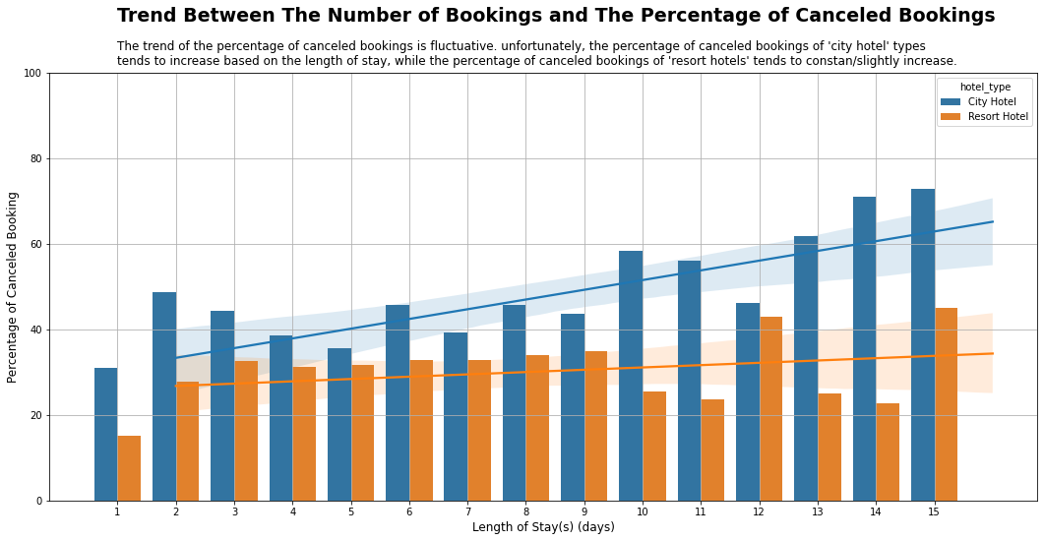
Impact Analysis of Stay Duration on Hotel Bookings Cancellation Rates
Link source code di sini

Slide 7
Impact Analysis of Stay Duration on Hotel Bookings Cancellation Rates
Beberapa insight yang dapat diperoleh dari data yang telah divisualisasi :
Baik hotel tipe city, maupun resort, Kedua jenis hotel memiliki trend yang fluktuatif atau naik turun, akan tetapi memiliki kecendrungan yang positif atau semakin lama durasi menginap, semakin relatif tinggi pula jumlah pemesanan yang dibatalkan. Hotel tipe city memiliki kecendrungan positif yang lebih tinggi dibandingkan hotel tipe resort. Artinya, peluang hotel city untuk dibatalkan oleh customer lebih tinggi dibandingkan hotel tipe resort. Rekomendasi : Perlu diberikan denda/charge jika customer melakukan pembatalan/canceling, karena tindakan membatalkan sudah merugikan perusahaan dan berimbas pada revenue perusahaan hotel.
Secara keseluruhan, persentase Jumlah booking yang dibatalkan pada tipe 'city hotel' lebih tinggi dibandingkan 'resort hotel'. Untuk menurunkan persentase pembatalan/canceling conversion/rate, sebaiknya dibuat kebijakan syarat pembatalan, misalnya, pembatalan hanya dapat dilakukan H-72 jam.
Link source code di sini

Slide 8
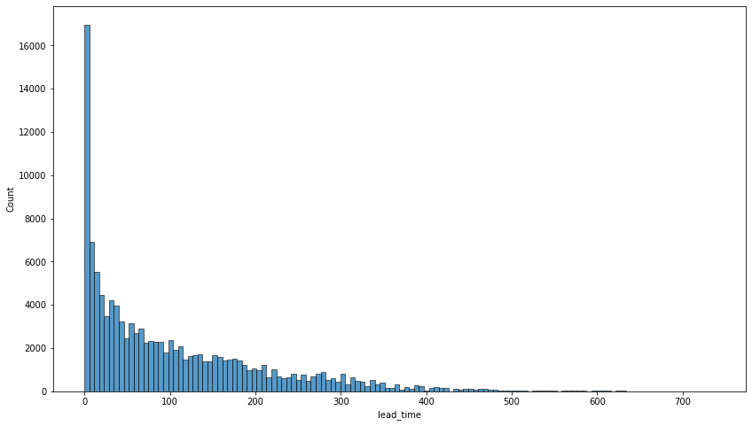
Impact Analysis of Lead Time on Hotel Bookings Cancellation Rate
1 bulan = 30 hari. maka, diasumsikan saja bahwa interval lead time adalah 30 hari.
LINK SOURCE CODE DI SINI

Slide 9
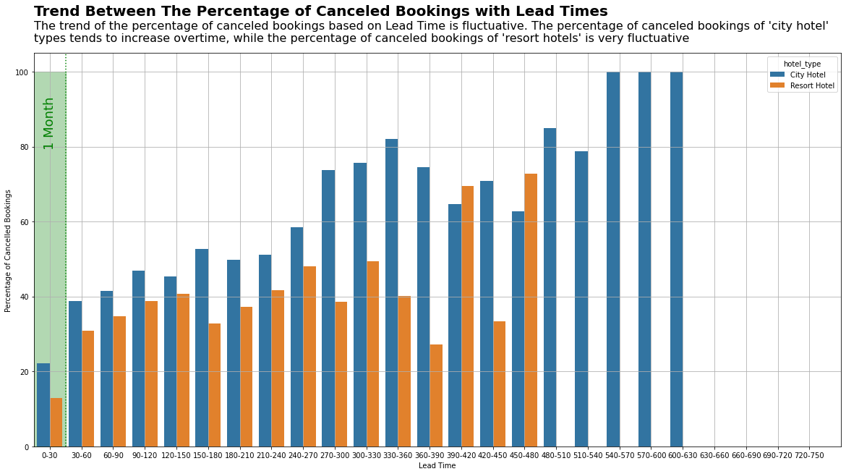
Impact Analysis of Lead Time on Hotel Bookings Cancellation Rate
LINK SOURCE CODE DI SINI

Slide 10
Impact Analysis of Lead Time on Hotel Bookings Cancellation Rate
Tujuan dari analisis ini adalah untuk melihat trend antara waktu tunggu (jarak waktu pemesanan hotel hingga waktu kedatangan) dan tingkat pembatalan pemesanan hotel.
Tingkat pembatalan pemesanan paling rendah ada pada pemesanan yang memiliki waktu tunggu kurang dari 30 hari dan terjadi pada kedua jenis hotel. Customer cenderung mematangkan rencana perjalanan dan hampir tidak punya pikiran lagi untuk mengubah rencana perjalanan.
Lead time 450-480 adalah cancelation rate yang paling tinggi dari lead time lainnya untuk tipe hotel resort. hal ini mungkin wajar karena customer masih punya banyak waktu untuk mengubah rencana perjalanan. akan tetapi hal ini dapat merugikan perusahaan kaena dapat menurunkan revenue perusahaan. oleh karena itu, Direkomendasikan untuk memberikan penalty/charge ketika customer hendak membatalkan booking untuk meminimalisir kemungkinan akan terjadi pembatalan.
Lead time > 450 menjadi cancelation rate yang sangat tinggi untuk tipe hotel city. Perlu diterapkan juga rekomendasi seperti yang diatas (charge/penalty) untuk menurunkan kemungkinan akan terjadi pembatalan.
Jika dilihat pada lead time > 540, cancelation rate pada booking tipe hotel city sudah mencapai 100%, atau sudah dapat dipastikan waktu tunggu > 540 customer juga memiliki rencana untuk pembatalan. Hal ini mungkin karena customer hanya memiliki rencana saja untuk melakukan perjalanan, atau coba-coba dan mungkin juga tidak terlalu serius untuk melanjutkan perjalanan. Seperti rekomendasi sebelumnya, perlu dibuat saja penalty/biaya charge jika dilakukan pembatalan/cancel.
LINK SOURCE CODE DI SINI

